Slide 1
5. Machine Learning Basic
2023. 2. 10
Jiwoon Jeong
wjdwldns0905@gmail.com

Slide 2
Summary
Understand what Machine learning is
How to make a good machine learning model?
control underfitting, overfitting
Statistics related to machine learning
Point estimation
Maximum likelihood estimation
Bayesian estimation

Slide 3
Contents
Summary
5.1 Learning Algorithms
5.2 Capacity, Overfitting and Underfitting
5.3 Hyperparameters and Validation Sets
5.4 Estimators, Bias and Variance
5.5 Maximum Likelihood Estimation
5.6 Bayesian Statistics
Summary

Slide 4
5.1 Learning Algorithms
A machine learning algorithm is an algorithm that is able to learn from data
What is Learning?
A computer program is said to learn from experience E with respect to some class of tasks T and performance measure P, if its performance at tasks in T, as measured by P, improves with experience E.
Notes:
머신러닝 알고리즘은 데이터로부터 무엇인가를 학습하는 능력을 가진 알고리즘임.
여기서 학습이란,
“과제, 성과, 경험이라는 3가지 개념이 존재하고, 어떠한 과제가 경험에 의해 성과가 개선되었다고 했을 때. 이 컴퓨터 프로그램은 경험으로부터 학습한다고 한다.”

Slide 5
5.1.1 The Task, T
Many Kinds of tasks can be solved with machine learning. Some of the most common ML tasks include the following:
Classification
Classification with missing inputs
Notes:
여기서 과제 T에 대해 말해보자면,,
분류 문제가 있고

Slide 6
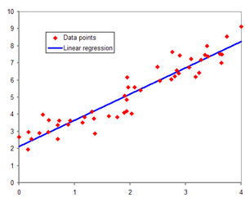
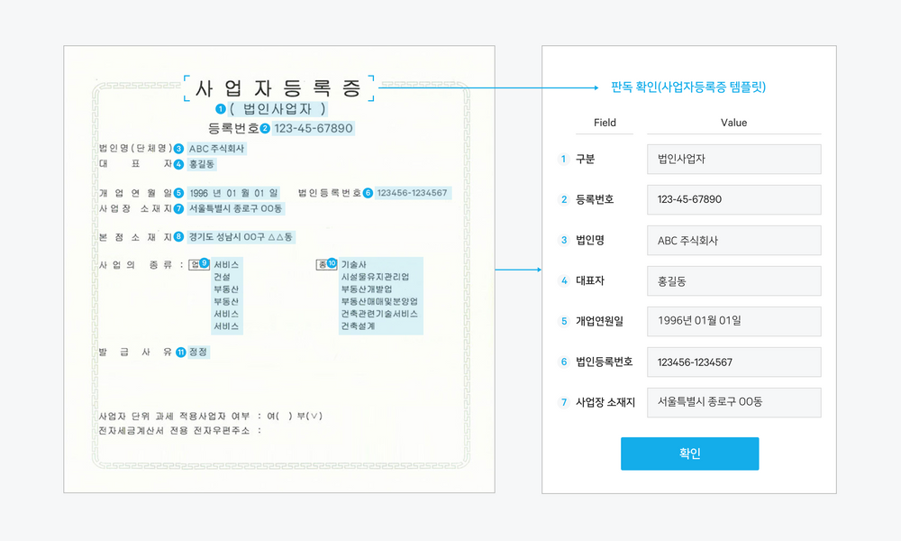
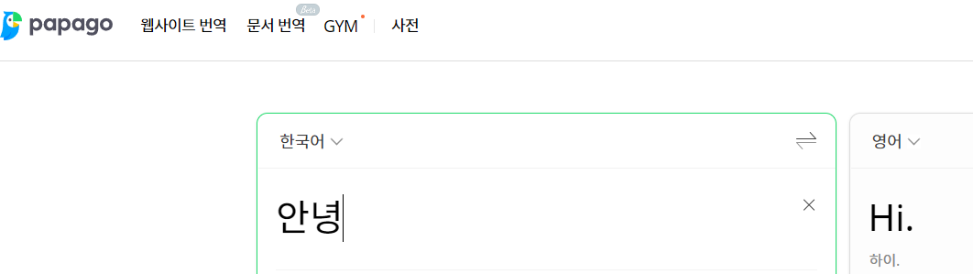
5.1.1 The Task, T
Regression
Transcription
Machine translation
Notes:
회귀 문제,
전사 문제 (옮겨 쓰기) : OCR 등..
번역

Slide 7
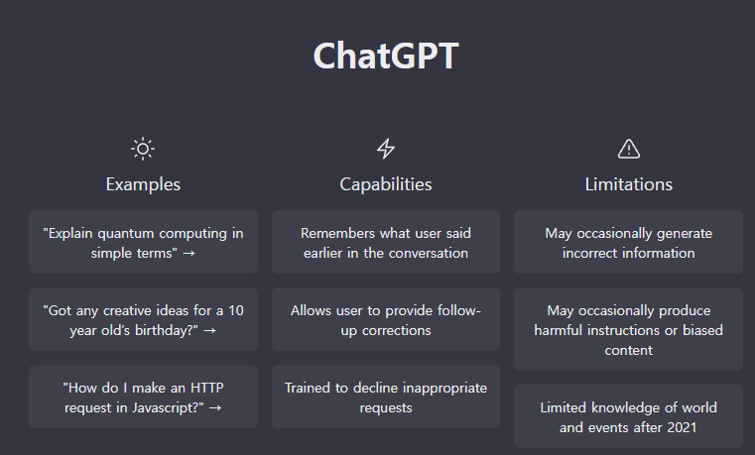
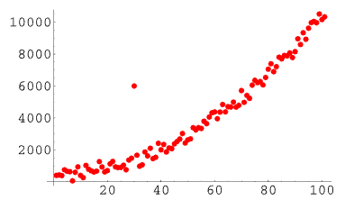
5.1.1 The Task, T
Structured output
Anomaly detection
Synthesis and sampling
Notes:
구조적 번역 => 구문분석, 이미지 to title 등..
이상치 탐지.
합성과 표본 추출

Slide 8
5.1.1 The Task, T
Imputation of missing values
Denoising
Density estimation
Notes:
결측값 대체
잡음 제거
밀도추정
등에 대한 태스크가 있음.

Slide 9
5.1.2 The Performance Measure, P
performance measure P is speciﬁc to the task T being carried out by the system
For tasks such as classiﬁcation, transcription we often measure the accuracy or error rate of the model.
The most common approach for density estimation is to report the average log-probability the model assigns to some examples
Notes:
포포몬스 지표 P는 과제 T에 따라 다를 수 있다.
분류문제, 전사(OCR) 같은 문제는 정확도 또는 오류율을 사용한다.
밀도추정같은 문제에서는 평균 로그 확률
성과 척도 가중치도 생각해야함,
예를들어 회귀 문제에서… 중간 정도의 loss에 대해 더 가중치를 부여할 수 있고, 큰 크기의 loss에 더 큰 가중치를 부여할 수 있다.
즉, 이는 모델의 설계상 고려사항으로 작용한다.

Slide 10
5.1.2 The Performance Measure, P
The choice of performance measure may seem straightforward and objective, but it is often diﬃcult to choose a performance measure that corresponds well to the desired behavior of the system
When performing a regression task, should we penalize the system more if it frequently makes medium-sized mistakes or if it rarely makes very large mistakes? These kinds of design choices depend on the application
Notes:
성과척도에 관해서, 그 측도를 별 어려움 없이 객관적으로 선택할 수도 있지만, 시스템에 따라 선택이 어려울 수도 있다.
성과 척도 가중치도 생각해야함,
예를들어 회귀 문제에서… 중간 정도의 loss에 대해 더 가중치를 부여할 수 있고, 큰 크기의 loss에 더 큰 가중치를 부여할 수 있다.
즉, 이는 모델의 설계상 고려사항으로 작용한다.

Slide 11
5.1.3 The Experience, E
Machine learning algorithms can be broadly categorized as unsupervised or supervised by what kind of experience they are allowed to have during the learning process.
Notes:
머신러닝의 경험 종류에 따라 비지도 학습, 지도 학습으로 나눌 수 있다.

Slide 12
5.1.3 The Experience, E
Unsupervised learning algorithms experience a dataset containing many features, then learn useful properties of the structure of this dataset
learn the entire probability distribution that generated a dataset
clustering, which consists of dividing the dataset into clusters of similar examples
Notes:
비지도학습은 많은 특징을 가진 데이터셋에서 구조가 가진 유용한 속성을 학습한다.
예를들면..
데이터셋으로부터 확률 분포를 학습하는 일.
비슷한 것들끼리 군집화하는 일

Slide 13
5.1.3 The Experience, E
Supervised learning algorithms experience a dataset containing features, but each example is also associated with a label or target
For example, the Iris dataset is annotated with the species of each iris plant. A supervised learning algorithm can study the Iris dataset and learn to classify iris plants into three diﬀerent species based on their measurements
Notes:
지도학습 역시 특징을 가진 데이터를 받지만, 각 데이터는 레이블이 있음.
예륻 들어 붓꽃 분류 문제가 있음. 각 붓꽃 속 식물 종 이름이 있고 이를 학습함으로써 어떤 종의 붓꽃인지 분류하는 것임..

Slide 14
5.2 Capacity, Overfitting and Underfitting
The central challenge in machine learning is that our algorithm must perform well on new, previously unseen inputs—not just those on which our model was trained.
The ability to perform well on previously unobserved inputs is called generalization.
Notes:
기계학습 모형을 훈련할 때 사용했던 입력이 아닌 새로운 입력에 대해서도 알고리즘이 잘 작동해야 한다는 점이 기계학습이 어려운 이유다.
이전에 관측한 적이 없는 입력에 대해 잘 작동하는 능력을 일반화(generalization)라고 부른다.

Slide 15


5.2 Capacity, Overfitting and Underfitting
we can compute some error measure on the training set, called the training error; and we reduce this training error
What separates machine learning from optimization is that we want the generalization error, also called the test error, to be low as well
Notes:
기계학습 모형을 훈련할 때는 모형이 예측한 값과 훈련 집합에 있는 참값 사이의 오차를 측정할 수 있고, 이를 훈련 오차(training error)라고 부른다. 훈련 오차는 작을수록 좋다.
기계학습이 최적화와 다른 점 하나는, 훈련 오차뿐만 아니라 일반화 오차(generalization error)도 줄여야 한다는 것이다.

Slide 16
5.2 Capacity, Overfitting and Underfitting
The factors determining how well a machine learning algorithm will perform are its ability to
1. Make the training error small.
2. Make the gap between training and test error small.
Notes:
기계학습 알고리즘의 성과는 알고리즘의 다음과 같은 두 가지 능력으로 결정된다.
1) 훈련 오차를 작게 만드는 능력, 2) 훈련 오차와 시험 오차의 차이를 작게 만드는 능력

Slide 17
5.2 Capacity, Overfitting and Underfitting
Underfitting
It occurs when the model is not able to obtain a sufficiently low error value on training set
Overfitting
It occurs when the gap between the training error and test error is too large
Notes:
이 두 요인은 각각 기계 학습의 두 가지 주요 장애물에 대응된다.
1) 과소적합(underfitting), 2) 과대적합(overfitting)
언더피팅은 훈련 오차를 충분히 작게 만들지 못하는 상태
과대적합은 훈련 오차와 시험오차의 갭이 너무 클때 발생

Slide 18
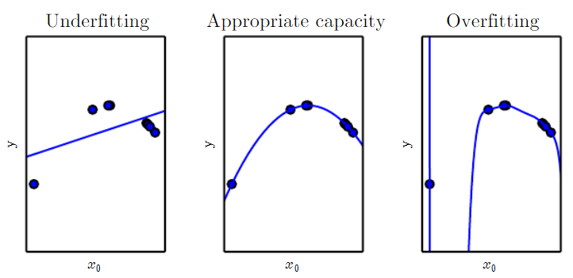
5.2 Capacity, Overfitting and Underfitting
We can control whether a model is more likely to overﬁt or underﬁt by altering its capacity
One way to control the capacity of a learning algorithm is by choosing its hypothesis space, the set of functions that the learning algorithm is allowed to select as being the solution
Notes:
주어진 학습 모형의 과대적합 또는 과소적합 가능성은 모형의 수용력(capacity)을 바꾸어서 제어할 수 있다.
학습 알고리즘의 수용력을 제어하는 한 가지 방법은 알고리즘의 가설 공간(hypothesis space)을 적절히 선택하는 것이다.
가설공간이란 학습 알고리즘이 하나의 해답으로 선택할 수 있는 함수들의 집합이다.
그림은 이를 보여주는 예시, 왼쪽부터 1차, 2차 9차 모형으로 선택했을 때임. 암튼 이 가설 공간을 잘 선택해야 됌

Slide 19
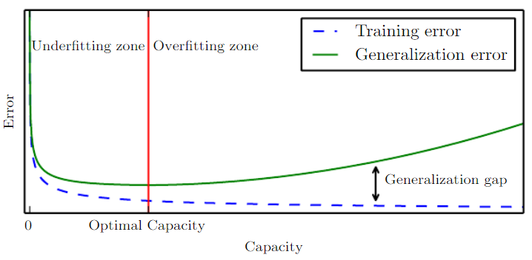
5.2 Capacity, Overfitting and Underfitting
Machine learning algorithms will generally perform best when their capacity is appropriate for the true complexity of the task they need to perform and the amount of training data they are provided with
Models with insuﬃcient capacity are unable to solve complex tasks. Models with high capacity can solve complex tasks, but when their capacity is higher than needed to solve the present task, they may overﬁt.
Notes:
일반적으로 기계 학습 알고리즘은 그 수용력이 수행할 과제의 진정한 복잡도와 주어진 혼련 자료의 양에 잘 맞을 때 최고의 성과를 거둔다.
주어진 과제를 푸는데 필요한 수준보다 수용력이 부족하면 과소적합, 수용력이 너무 높으면 과대적합할 가능성이 있다.

Slide 20
5.2 Capacity, Overfitting and Underfitting
In many cases, finding the best function within this family is a diﬃcult optimization problem
In practice, the learning algorithm does not actually ﬁnd the best function, but merely one that signiﬁcantly reduces the training error
We must remember that while simpler functions are more likely to generalize(to have a small gap between training and test error), we must still choose a suﬃciently complex hypothesis to achieve low training error
Notes:
실제 응용에서 학습 알고리즘은 최적의 함수를 찾으려 드는 대신, 그냥 훈련 오차가 현저히 줄어드는 함수를 선택하는 것으로 만족한다.
함수가 단순할수록 더 잘 일반화되는 경향이 있긴 하지만, 훈련 오차를 줄이려면 충분히 복잡한 가설을 선택해야 한다는 점을 기억하기 바란다.
한마디로 가설공간도 적당히 복잡한 것으로 적절히 잘 선택해야됌.

Slide 21

5.2.1 the no free lunch theorem
This means that the goal of machine learning research is not to seek a universal learning algorithm or the absolute best learning algorithm.
Instead, our goal is to understand what kinds of distributions are relevant to the “real world” that an AI agent experiences, and what kinds of machine learning algorithms perform well on data drawn from the kinds of data-generating distributions we care about
Notes:
기계 학습의 연구 목표는 어떤 보편적인 학습 알고리즘이나 절대적으로 최고인 학습 알고리즘을 찾는 것이 아니다. 목표는, 인공지능 에이전트가 경험할 '현실세계'에서 어떤 종류의 분포들이 의미가 있는지, 그리고 그런 종류의 자료 생성 분포들에서 뽑은 자료에 대해 잘 작동하는 기계 학습 알고리즘의 종류는 무엇인지 이해하는 것이다.
모든 문제에 척척드러맞는 모델은 없다. 주어진 데이터를 잘 이해하고 적절한 수용력을 가진 알고리즘을 대입해서 잘 찾아내야한다 ㅇㅇ

Slide 22
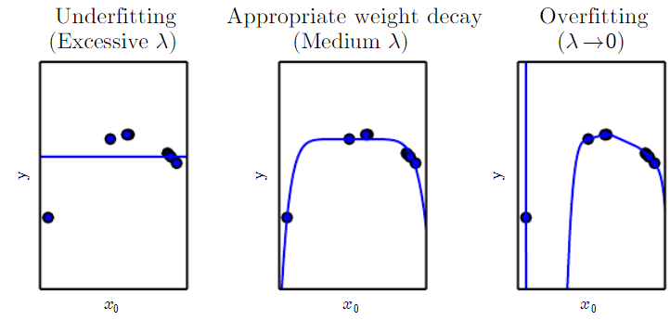

5.2.2 Regularization
Regularization is any modiﬁcation we make to a learning algorithm that is intended to reduce its generalization error but not its training error
Notes:
훈련 오차가 줄지는 않더라도 일반화 오차를 줄이려는 의도로 학습 알고리즘에 가하는 모든 종류의 수정이 정칙화(regularization)에 해당한다.
정칙화는 기계 학습 분야의 중심적인 고려사항 중 하나이다. 정칙화만큼 중요한 사항은 최적화 정도 밖에 없다.
공짜 점심 없음 정리는 최고의 기계 학습 알고리즘 같은 것은 없음을 명확히 말해준다. 특히, 최고의 정칙화는 없다.
우리가 해야할 일은, 풀어야 할 구체적인 과제에 잘 맞는 형태의 정칙화를 선택하는 것이다.
그림은 앞서 9차 함수에 정칙화항을 추가한 것임. 정칙화 세기에 관한 하이퍼파라미터 람다를 조절할때 어떻게 모델이 변해가는지 보여줌.

Slide 23
5.3 Hyperparameters and Validation Sets
Most machine learning algorithms have hyperparameters, settings that we can use to control the algorithm’s behavior.
The values of hyperparameters are not adapted by the learning algorithm itself
Sometimes a setting is chosen to be a hyperparameter that the learning algorithm does not learn because the setting is diﬃcult to optimize
Notes:
초매개변수는 알고리즘의 행동을 제어하는 데 사용할 수 있는 설정이다.
학습 과정이 초매개변수들의 값을 변화시키지는 않는다.
학습 알고리즘이 학습하지 않는 설정 중 최적화하기 어려운 설정을 초매개변수로 두기도 한다
가중치 감쇄(weight decay)를 위한 람다가 그런 느낌임.

Slide 24
5.3 Hyperparameters and Validation Sets
If learned on the training set, such hyperparameters would always choose the maximum possible model capacity, resulting in overﬁtting
For example, we can always ﬁt the training set better with a higher-degree polynomial and a weight decay setting of λ= 0 than we could with a lower-degree polynomial and a positive weight decay setting
Notes:
만약 하이퍼파라미터를 트레이닝셋으로 훈련시키게 된다면, 하이퍼파라미터는 항상 capacity가 높게 되도록 설정될 것이고 이는 오버피팅의 원인이된다.
예를들어 높은 차원의 다항식과 가중치 감쇄에서 람다가 0일 때 가장 훈련셋에 피팅이 잘되는 것이지.

Slide 25
5.3 Hyperparameters and Validation Sets
To solve this problem, we need a validation set of examples that the training algorithm does not observe.
It is important that the test examples are not used in any way to make choices about the model, including its hyperparameters. For this reason, no example from the test set can be used in the validation set
Total dataset
Train |  | test
Train | Validation | test
Notes:
이런 문제를 극복하려면 훈련 알고리즘이 관측하지 않은 견본들로 이루어진 검증 집합(validation set)이 필요하다.
테스트 셋은 모델과 관련한 어떠한 관련도 없어야한다. 그렇기 때문에 밸리데이션 셋은 트레인 셋에서 뽑아 쓴다.

Slide 26
5.3 Hyperparameters and Validation Sets
split the training data into two disjoint subsets
One of these subsets is used to learn the parameters.
The other subset is our validation set, used to estimate the generalization error during or after training, allowing for the hyperparameters to be updated accordingly
Total dataset
Train |  | test
Train (80%) | Validation (20%) | test
Notes:
데이터셋을 두개로 나누고
하나는 파라미터 학습에 사용
다른 하나는 검증셋으로 일반 오류를 측정하는데 사용하여 하이퍼파라미터를 적절히 바꾸는데 사용한다.
일반적으로 트레이닝셋의 80%을 훈련에, 나머지 20%을 검증에 사용한다.

Slide 27
5.4 Estimators, Bias and Variance
Foundational concepts such as parameter estimation, bias and variance are useful to formally characterize notions of generalization, underﬁtting and overﬁtting.
Notes:
통계학은 머신러닝에 있어서 중요한 역할을 함.
파라미터 추정, 바이어스, 분산 등은 일반화, 언더피팅, 오버피팅을 정의하는데 도움을 준다.

Slide 28


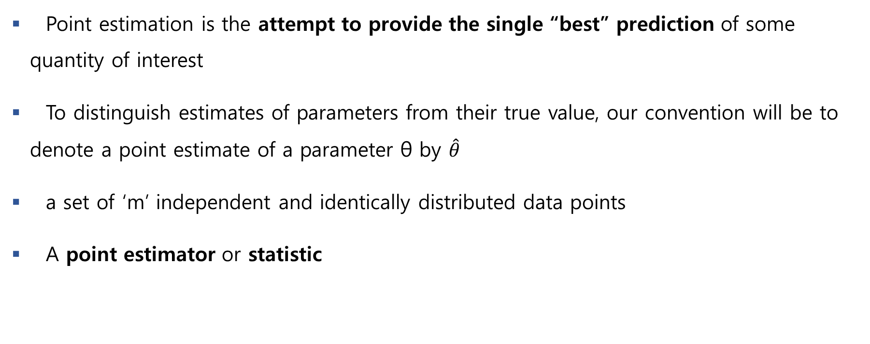
5.4.1 Point Estimation
Point estimation is the attempt to provide the single “best” prediction of some quantity of interest
To distinguish estimates of parameters from their true value, our convention will be to denote a point estimate of a parameter θ by $\hat{θ}$
a set of ‘m’ independent and identically distributed data points
A point estimator or statistic
Notes:
점 추정은 표본으로부터 모집단의 특성을 단일한 값으로 추정하는 방법이다.
여기서 특성이란 평균, 분산 등을 의미.
추정값은 세타 헷, 찐값은 세타
m개 표본이 존재하고, 점 추정량은 이렇게 표기함.

Slide 29



5.4.2 Bias
The bias of an estimator is deﬁned as
Unbiased estimator
Asymptotically unbiased estimator
Notes:
추정량에 대한 편향은 다음과 같이 정의 되는데,
추정량과 참값과의 차이로 정의함.
편향이 0이라면 이를 불편추정량이라고 부름.

Slide 30

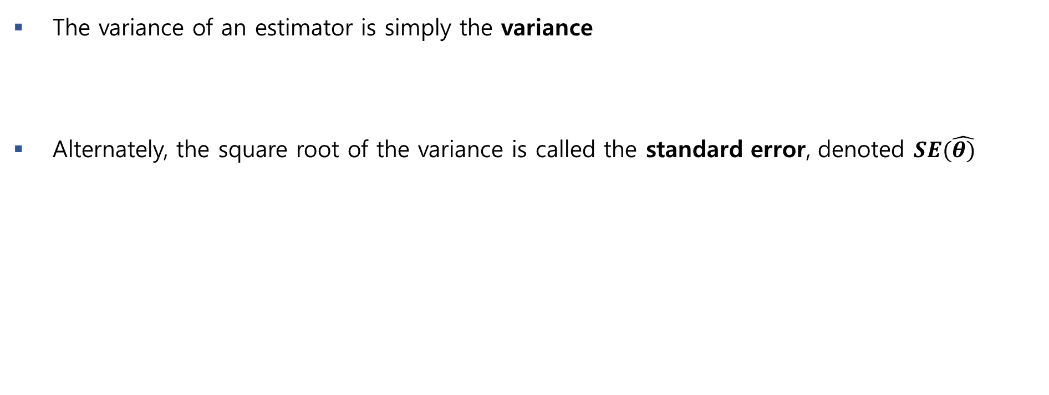
5.4.3 Variance and Standard Error
The variance of an estimator is simply the variance
Alternately, the square root of the variance is called the standard error, denoted $SE(\hat{θ)}$
Notes:
샘플 데이터의 분산 추정량
분산의 제곱근은 SE라고 부름

Slide 31
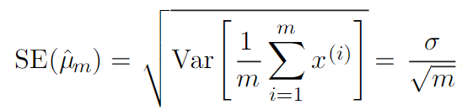
5.4.3 Variance and Standard Error
The standard error of the mean is given by
The standard error of the mean is very useful in machine learning experiments
We often estimate the generalization error by computing the sample mean of the error on the test set
Notes:
식은 평균의 표준오차인데, 여러 번 샘플링을 했을 때 해당 샘플의 기대값들의 변동하는 크기라고 보면 되겠다.
여기서 세타는 실제 모표준편차를 의미한다.
평균의 표준오차는 머신러닝 실험에서 매우 유용함.
우리는 일반화오차를 테스트 셋 오차의 표본평균을 이용해서 구한다.
그럼 테스트셋이 일종의 표본 역할을 하는 것이라고 보면 되겠고..

Slide 32
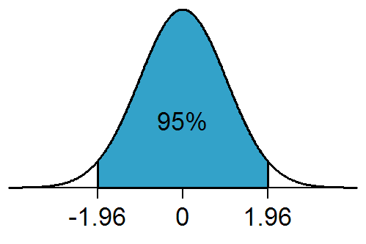

5.4.3 Variance and Standard Error
Taking advantage of the central limit theorem, we can use the standard error to compute the probability that the true expectation falls in any chosen interval
For example, the 95 percent conﬁdence interval centered on the mean ${\hat{μ}}_{m}$ is
Notes:
중심극한 정리에 의해 standard error를 사용해서 실제 모평균에 대한 95% 신뢰구간을 계산할 수 있다.

Slide 33
5.4.3 Variance and Standard Error
In machine learning experiments, it is common to say that algorithm A is better than algorithm B if the upper bound of the 95 percent conﬁdence interval for the error of algorithm A is less than the lower bound of the 95 percent conﬁdence interval for the error of algorithm B
lower
95 percent conﬁdence interval for the error of algorithm A
95 percent conﬁdence interval for the error of algorithm B
upper
Notes:
머신러닝에서는 만약 알고리즘 A의 오차에 대한 95% 신뢰구간 upper bound가 알고리즘 B의 오차에 대한 95% 신뢰구간 lower bound보다 작다면 A는 B보다 우수하다고 평가한다.

Slide 34
5.5 Maximum Likelihood Estimation
Rather than guessing that some function might make a good estimator and then analyzing its bias and variance, we would like to have some principle from which we can derive speciﬁc functions that are good estimators for diﬀerent models
The most common such principle is the maximum likelihood principle
Notes:
주먹구구식으로 좋은 추정량이 될 것 같은 함수를 떠올려서 그 편향과 분산을 분석하는 방법 대신에, 어떤 원리에 따라 좋은 추정량이 될 가능성이 있는 구체적인 함수를 만들 수 있으면 좋을 것이다.
그 방법론 중에 하나가 바로 최대 가능도 원리이다. 다시 말하자면, 표본으로 부터 모수를 추정하는 방법론 중에 하나다.

Slide 35
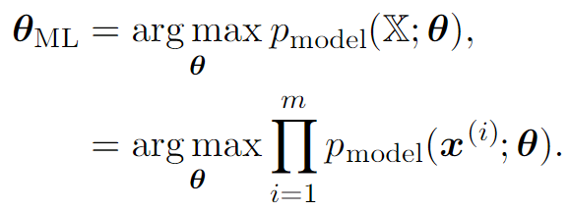

5.5 Maximum Likelihood Estimation
$p_{model}(x;θ)$ is the probability distribution,
The maximum likelihood estimator for $θ$ is defined as
Notes:
P를 확률분포라고 하면, 표본 x를 바탕으로 추정할 수 있는 모수 세타의 값은 다음과 같이 표현할 수 있다.

Slide 36

5.5 Maximum Likelihood Estimation
For example, normally distributed data X ={-3, 0, 1}
$θ_{ML}=\frac{1}{\sqrt{2πσ^{2}}}\exp\left(−\frac{{\left(−3−μ\right)}^{2}}{2σ^{2}}\right)∗\frac{1}{\sqrt{2πσ^{2}}}\exp\left(−\frac{{\left(0−μ\right)}^{2}}{2σ^{2}}\right)∗\frac{1}{\sqrt{2πσ^{2}}}exp⁡(−\frac{{\left(1−μ\right)}^{2}}{2σ^{2}}\text{)}$ $=\frac{1}{\sqrt{{\left(2πσ^{2}\right)}^{3}}}exp⁡(−\frac{{3\left(μ+\frac{2}{3}\right)}^{2}+\frac{26}{3}}{2σ^{2}}\text{)}$ $∴\hat{μ}=−\frac{2}{3}$
Notes:
예를들어 가우시안 분포에서 샘플 데이터가 -3, 0, 1이 주어졌다면, 해당 확률 분포 값을 모두 곱하고 이것이 최대가 될 수 있는 추정량이 바로 최대가능도 모수 뮤임.

Slide 37
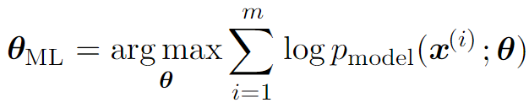
5.5 Maximum Likelihood Estimation
This product over many probabilities can be inconvenient for various reasons
For example, it is prone to numerical underﬂow.
taking the logarithm of the likelihood does not change its argmax but does conveniently transform a product into a sum
Notes:
근데 곱으로 표현하면 계산이 어렵다. 특히 곱 계산에서는 아래넘침이 발생하기 쉽다.
이럴때 가능도에 로그를 취하면 더 쉽게 할 수 있음. 로그는 곱을 합으로 변하게 하고, 최적화에는 문제가 되지 않음.

Slide 38

5.5 Maximum Likelihood Estimation
For example, normally distributed data X ={-3, 0, 1}
$θ_{ML}=ln(\frac{1}{\sqrt{2πσ^{2}}}\exp\left(−\frac{{\left(−3−μ\right)}^{2}}{2σ^{2}}\right))∗ln(\frac{1}{\sqrt{2πσ^{2}}}\exp\left(−\frac{{\left(0−μ\right)}^{2}}{2σ^{2}}\right))∗ln(\frac{1}{\sqrt{2πσ^{2}}}exp⁡(−\frac{{\left(1−μ\right)}^{2}}{2σ^{2}}\text{))}$ $=ln\frac{1}{\sqrt{{\left(2πσ^{2}\right)}^{3}}}−\frac{{3\left(μ+\frac{2}{3}\right)}^{2}+\frac{26}{3}}{2σ^{2}}$ $∴\hat{μ}=−\frac{2}{3}$
Notes:
예를들어 가우시안 분포에서 샘플 데이터가 -3, 0, 1이 주어졌다면, 해당 확률 분포 값을 모두 곱하고 이것이 최대가 될 수 있는 추정량이 바로 최대가능도 모수 뮤임.

Slide 39
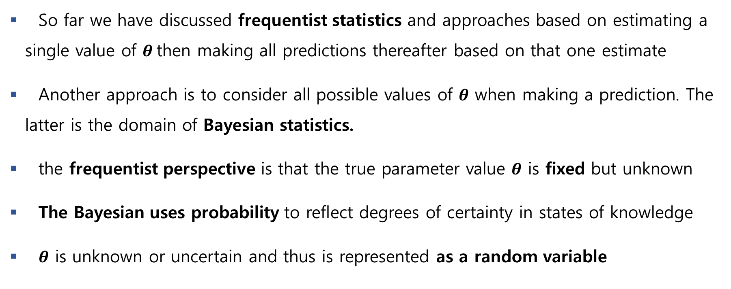
5.6 Bayesian Statistics
So far we have discussed frequentist statistics and approaches based on estimating a single value of $θ$then making all predictions thereafter based on that one estimate
Another approach is to consider all possible values of $θ$ when making a prediction. The latter is the domain of Bayesian statistics.
the frequentist perspective is that the true parameter value $θ$ is ﬁxed but unknown
The Bayesian uses probability to reﬂect degrees of certainty in states of knowledge
$θ$ is unknown or uncertain and thus is represented as a random variable
Notes:
지금까지는 프리퀀티스트적인 통계학 관점에서 모수의 한 가지 값을 추정한 후 그 추정값에 기초해 예측을 수행하는 접근 방식이었다.
그와달리 베이즈 통계학에서는 모수 세타는 모든 값이 될 수 있다라는 관점에서 접근한다.
프리퀀티스트적인 관점에선 모수를 미지의 상수로 간주했지만, 베이지안 추정에선 모수를 확률변수로 간주한다.

Slide 40
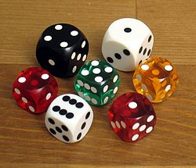
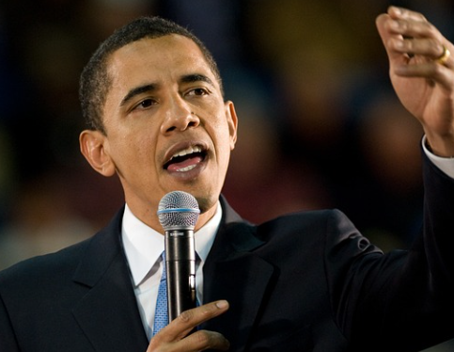
5.6 Bayesian Statistics
Why Bayesian statistics?
If we roll the dice enough, it will have a 1/6 probability of getting the number 2
But if U.S. President A is trying to calculate the probability of being elected again, is it appropriate to use this probability?
In this case, Bayesian statistics is used
Notes:
주사위를 충분히 많이 굴리면 숫자 2가 나올 확률이 1/6에 가까워지겠지만,
미국 대통령 A가 재선될 확률을 이렇게 구할 수 있을까? 이게 적절한 방법일까?

Slide 41
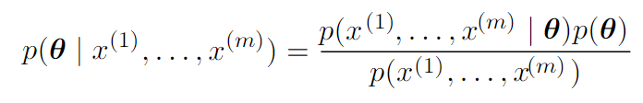



5.6 Bayesian Statistics
Now consider that we have a set of data samples {x(1), . . . , x(m)}. We can recover the eﬀect of data on our belief about $θ$by combining the data likelihood p(x(1), . . . , x(m)| $θ$) with the prior via Bayes’ rule
likelihood
Prior probability
$$∝$$
posterior probability
Notes:
M개의샘플 데이터가 있다고하면, 이 자료가 모수에 대한 믿음에 미치는 효과를 가능도를 베이즈 법칙에 따라 사전 분포와 결합해서 구할 수 있다.

Slide 42
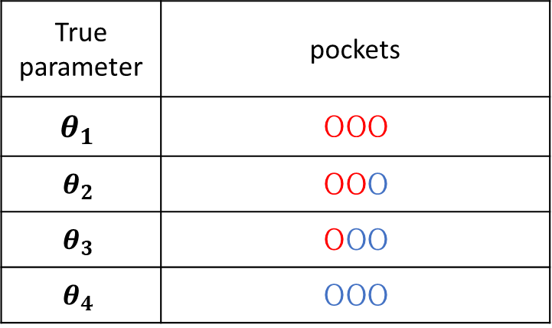



5.6 Bayesian Statistics
There were 4 different kind of pockets. When choose one pocket, you picked a ball and it was red one. Which pocket did you choose?
True parameter | pockets
$$θ_{1}$$ | OOO
$$θ_{2}$$ | OOO
$$θ_{3}$$ | OOO
$$θ_{4}$$ | OOO
$$likelihood:P(red|θ_{i})$$
$$prior:P(θ_{i})$$
$$posterior:P(θ_{i}|red)$$
Notes:
예를들어 4가지의 주머니가 있고, 한가지 주머니를 선택하고, 공을 뽑았을 때 빨간공이었다면, 어떤 주머니를 선택했던 것일까?

Slide 43
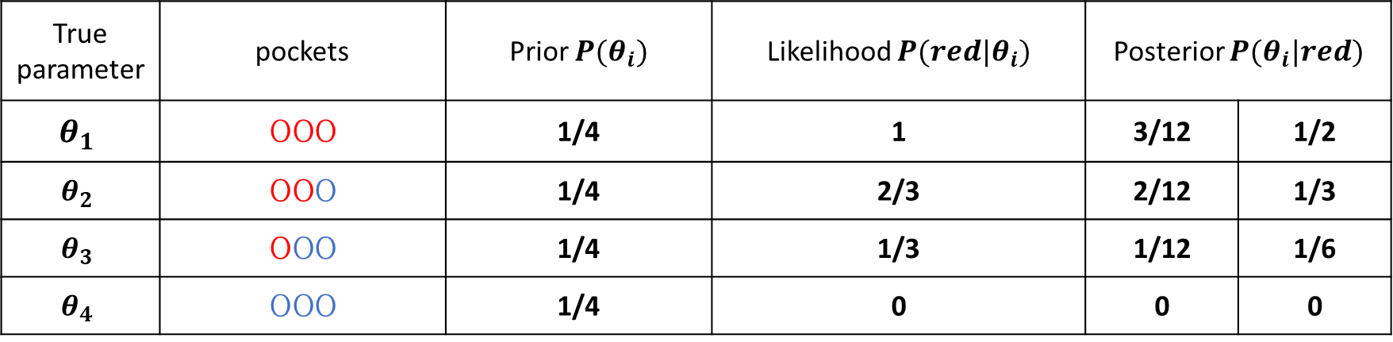

5.6 Bayesian Statistics
There were 4 different kind of pockets. When choose one pocket, you picked a ball and it was red one. Which pocket did you choose?
True parameter | pockets | Prior $P(θ_{i})$ | Likelihood $P(red|θ_{i})$ | Posterior $P(θ_{i}|red)$
$$θ_{1}$$ | OOO | 1/4 | 1 | 3/12 | 1/2
$$θ_{2}$$ | OOO | 1/4 | 2/3 | 2/12 | 1/3
$$θ_{3}$$ | OOO | 1/4 | 1/3 | 1/12 | 1/6
$$θ_{4}$$ | OOO | 1/4 | 0 | 0 | 0
X
$$∝$$
Notes:
처음엔 주머니를 뽑을 확률은 4개 모두 동일하게 ¼ , 각각 조건부 확률은 다음과 같고. P(red)는 빨간공/전체공=1/2 로 동일.

Slide 44

5.6 Bayesian Statistics
There were 4 different kind of pockets. When choose one pocket, you picked a ball and it was red one. Which pocket did you choose? If do it again?
True parameter | pockets | Prior $P(θ_{i}|red)$ | Likelihood $P(red|θ_{i})$ | Posterior $P(θ_{i}|red,red)$
$$θ_{1}$$ | OOO | 1/4 | 1 | 9/36 | 9/14
$$θ_{2}$$ | OOO | 2/12 | 2/3 | 4/36 | 4/14
$$θ_{3}$$ | OOO | 1/12 | 1/3 | 1/36 | 1/14
$$θ_{4}$$ | OOO | 0 | 0 | 0 | 0
Notes:
예를들어 4가지의 주머니가 있고, 한가지 주머니를 선택하고, 공을 뽑았을 때 빨간공이었다면, 어떤 주머니를 선택했던 것일까?

Slide 45
5.6 Bayesian Statistics
The Bayesian statistical method updates the posterior probability using likelihood and prior probability in this way, and calculates the probability distribution of the parameter.
Bayesian methods typically generalize much better when limited training data is available but typically suﬀer from high computational cost when the number of training examples is large
Notes:
베이지안 통계법은 이런식으로 가능도와 사전확률을 이용해서 사후 확률을 업데이트해나가며, 모수의 확률분포를 계산한다.
훈련 데이터셋이 제한적일 때 베이지안 통계법을 사용하는 것이 일반화에 유리하지만, 데이터 양이 늘어나면 계산량이 커진다는 단점이 있다.

Slide 46
Summary
Understand what Machine learning is
How to make a good machine learning model?
control underfitting, overfitting
Statistics related to machine learning
Point estimation
Maximum likelihood estimation
Bayesian estimation

